Slide 1
Chủ đề 9
BẢO VỆ CẢNH QUAN THIÊN NHIÊN, THẾ GIỚI ĐỘNG VẬT VÀ THỰC VẬT

Slide 2
Nhiệm vụ 5
Đề xuất và thực hiện các giải pháp tích cực, sáng tạo trong việc bảo tồn cảnh quan thiên nhiên

Slide 3
Nhiệm vụ
Hoạt động
nhóm
Mỗi nhóm chọn một cảnh quan thiên nhiên cụ thể để đề xuất các giải pháp bảo tồn

Slide 4
Các giải pháp tích cực, sáng tạo trong việc bảo tồn cảnh quan thiên nhiên
Phát động phong trào “Chủ nhật xanh” cho người dân địa phương.
Tổ chức quyên góp gây quỹ bảo tồn cảnh quan thiên nhiên.
Thực hiện dự án thu gom và xử lí rác thải hữu cơ bằng công nghệ vi sinh.
Xây dựng mô hình du lịch kết hợp phát triển bền vững môi trường tự nhiên.

Slide 5
Các giải pháp tích cực, sáng tạo trong việc bảo tồn cảnh quan thiên nhiên
Tổ chức các hoạt động tình nguyện làm sạch môi trường địa phương, như dọn dẹp bờ sông, bãi biển, công viên,…
Xây dựng và quảng bá các khu vườn thủy sinh, vườn cây xanh công cộng để tăng cường không gian xanh trong thành phố.
Thúc đẩy việc sử dụng công nghệ xanh và năng lượng tái tạo để giảm thiểu ô nhiễm môi trường và bảo vệ cảnh quan thiên nhiên.
Tổ chức các hoạt động giáo dục môi trường, tăng cường ý thức bảo vệ môi trường từ cộng đồng.

Slide 6
Nhiệm vụ 6
Tuyên truyền các biện pháp bảo vệ thế giới động vật, thực vật và ý nghĩa của cảnh quan thiên nhiên, hành động chung tay gìn giữ cảnh quan thiên nhiên ở địa phương

Slide 7
Hoạt động nhóm
Nhóm 1
Nhóm 2
Vai trò của thế giới động, thực vật đối với tự nhiên và cuộc sống con người ở địa phương
Biện pháp bảo vệ thế giới động, thực vật
HĐ1
Thảo luận về các biện pháp tuyên truyền bảo vệ thế giới động vật, thực vật và ý nghĩa của cảnh quan thiên nhiên ở địa phương
Nhóm 3
Nhóm 4
Ý nghĩa của cảnh quan thiên nhiên đối với địa phương
Biện pháp bảo vệ cảnh quan thiên nhiên

Slide 8
Gợi ý một số hình thức tuyên truyền:
Chạy bộ vì động vật hoang dã.
Tình nguyện viên bảo vệ thế giới động, thực vật.
Đoạn phim ngắn tuyên truyền trên mạng xã hội.
Thi tìm hiểu về thế giới động, thực vật và tầm quan trọng đối với cuộc sống con người.

Slide 9
Vai trò của thế giới động, thực vật đối với tự nhiên và cuộc sống con người ở địa phương
Đối với tự nhiên
Đối với con người
Là mắt xích thức ăn trong hệ sinh thái, góp phần duy trì, phát triển hệ sinh thái; tạo đa dạng sinh học, phát triển bền vững môi trường tự nhiên;...
Cung cấp lương thực, thực phẩm, nguyên vật liệu cần thiết cho con người; tạo môi trường không khí trong lành, mát mẻ; hạn chế thiên tai;...

Slide 10
Biện pháp bảo vệ thế
giới động, thực vật
Biện pháp bảo vệ
cảnh quan thiên nhiên
• Không săn bắt động vật.
• Trồng cây gây rừng.
• Không phá hoại, làm ô nhiễm môi trường sống và phát triển của động, thực vật.
• Nâng cao ý thức của HS và người dân địa phương trong việc bảo vệ cảnh quan.
• Giữ gìn vệ sinh cảnh quan sạch sẽ.
• Bảo vệ công trình kiến trúc khỏi các tác động của tự nhiên và con người.

Slide 11
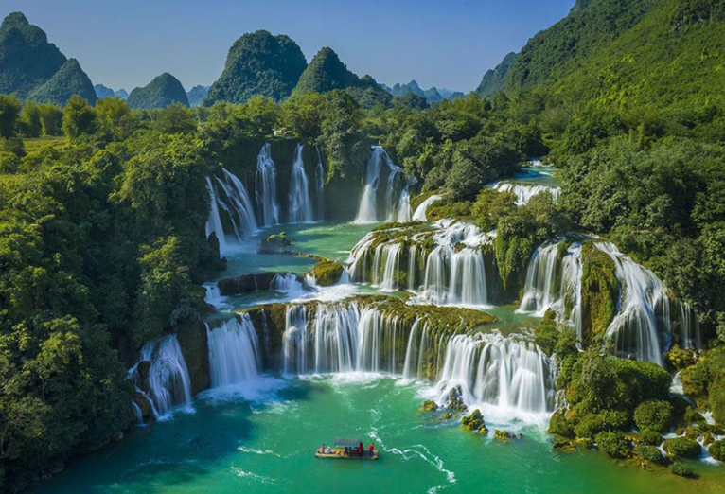
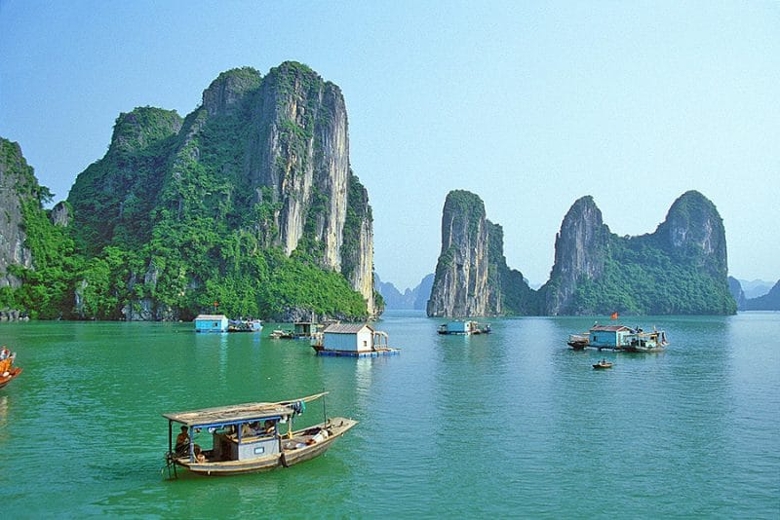
Ý nghĩa của cảnh quan thiên nhiên đối với địa phương
Tạo cảnh đẹp thiên nhiên.
Tạo bầu không khí trong lành.
Phát triển du lịch.

Slide 12
HĐ2
Những nội dung cần thể hiện trong kế hoạch.
Mục tiêu tuyên truyền
Đối tượng tuyên truyền
Quy mô
Thời gian thực hiện
Hình thức tuyên truyền
Nội dung, công việc cụ thể
Phương tiện, thiết bị
Phân công nhiệm vụ
Lập kế hoạch tuyên truyền bảo vệ thế giới động vật, thực vật và cảnh quan thiên nhiên ở địa phương

Slide 13
Thực hiện kế hoạch trong thực tiễn

Slide 14
GIỚI THIỆU MỘT
SỐ LOÀI VẬT SÁCH ĐỎ
VIỆT NAM

Slide 15
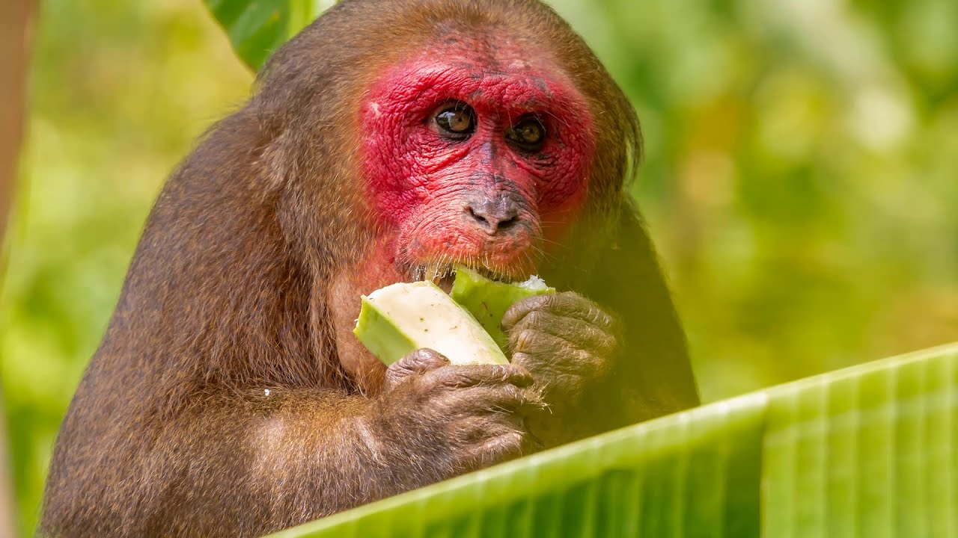
Khỉ mặt
đỏ

Slide 16
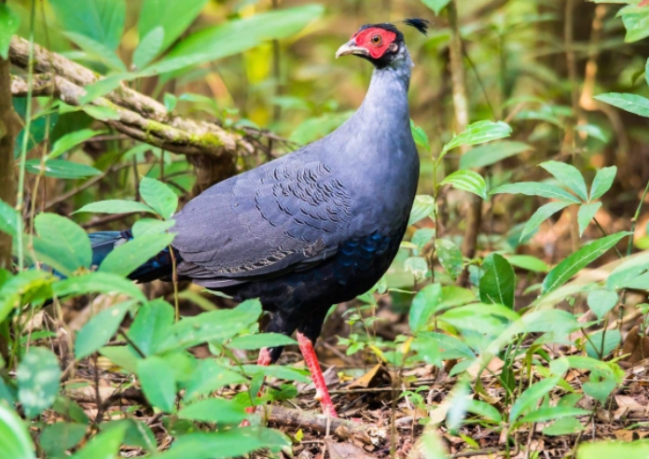
Gà lôi hông tía

Slide 17
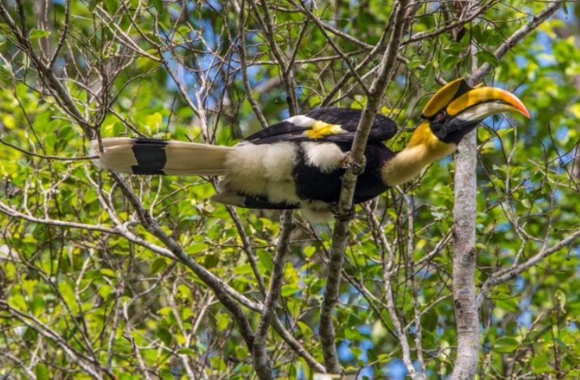
Chim hồng hoàng

Slide 18
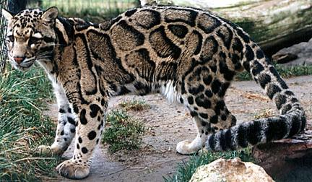
Báo gấm

Slide 19
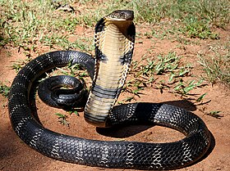
Rắn hổ mang chúa

Slide 20
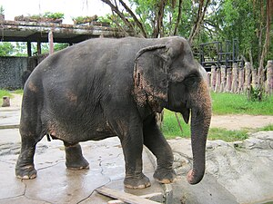
Voi

Slide 21
Thực hiện rèn luyện trong thực tiễn cuộc sống
Hoạt động
cá nhân
Em hãy chủ động, tích cực thực hiện các việc làm góp phần bảo vệ thế giới động, thực vật.
Lựa chọn hoạt động bảo vệ thế giới động, thực vật hoặc bảo tồn động vật hoang dã tại địa phương và lập kế hoạch tham gia hoạt động.

Slide 22
TỔNG KẾT
TỰ ĐÁNH GIÁ

Slide 23
+ Em hãy chia sẻ những điều học hỏi được sau khi tham gia các hoạt động.
+ Thuận lợi và khó khăn của em khi trải nghiệm các hoạt động trong bài học.

Slide 24
Khi trải nghiệm các hoạt động học tập trong chủ đề, em gặp phải khó khăn và thuận lợi gì?
Em hãy hoàn thành phiếu đánh giá theo các mức độ phù hợp.

Slide 25
ĐÁNH GIÁ CUỐI CHỦ ĐỀ (Đạt, Chưa đạt)
Chỉ ra được những việc làm bảo vệ thế giới động vật, thực vật.
Xác định được những việc làm bảo tồn danh lam thắng cảnh.
Lập và thực hiện được kế hoạch khảo sát thực trạng thế giới động vật, thực vật và bảo vệ thế giới động vật, thực vật ở địa phương.
Giới thiệu được những việc làm của cá nhân, tổ chức trong việc bảo tồn thế giới tự nhiên
Nhận xét, đánh giá được những hành vi, việc làm bảo tồn thế giới tự nhiên và động vật hoang dã.
Đề xuất được cách bảo tồn thế giới tự nhiên và động vật hoang dã tốt hơn.
Xác định và lập được bảng đánh giá thực trạng bảo tồn danh lam thắng cảnh ở địa phương em.
Đề xuất và thực hiện được các giải pháp tích cực, sáng tạo trong việc bảo tồn cảnh quan thiên nhiên.
Lập và thực hiện được kế hoạch tuyên truyền bảo vệ thế giới động vật, thực vật, ý nghĩa của cảnh quan thiên nhiên.
Thực hiện được một số hành động chung tay giữ gìn cảnh quan thiên nhiên ở địa phương.

Slide 26
Con người là một phần của thế giới tự nhiên, luôn gắn bó và chịu ảnh hưởng của thế giới tự nhiên.
Thế giới động, thực vật đang đứng trước thách thức từ biến đổi khí hậu, từ hoạt động sản xuất và kinh doanh của con người dẫn đến mất cân bằng sinh thái, đe doạ đến sự đa dạng sinh học, sự biến mất của nhiều loài động, thực vật. Do đó, mỗi người chúng ta cần có trách nhiệm bảo vệ thế giới động, thực vật, thế giới tự nhiên và cũng là bảo vệ cuộc sống của chúng ta.

